Slide 1

Gerrit Guide
Spreadtrum SCM Group

Slide 2
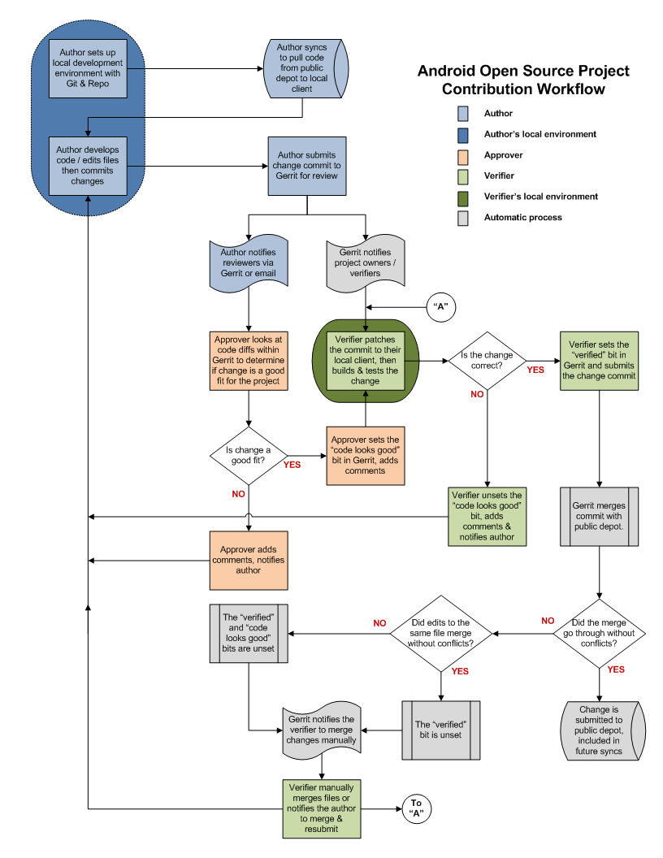
Gerrit Workflow

Slide 3
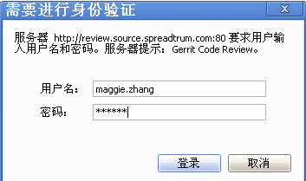
Gerrit 用户注册
Spreadtrum Gerrit Web URL：
http://review.source.spreadtrum.com/gerrit/
Gerrit认证方式
外网域账号，字母全部小写。
账号用以注册、登录Gerrit Web。
. <number>

Slide 4
Gerrit 用户注册
推荐浏览器：Chrome （Ubuntu环境下显示最佳）/Firefox
第一次登录，请完成注册过程。
注册邮箱：xxx.yy@spreadtrum.com
Public Key：将~/.ssh/id_rsa.pub内容拷贝到Gerrit Public Key文本框。
. <number>

Slide 5
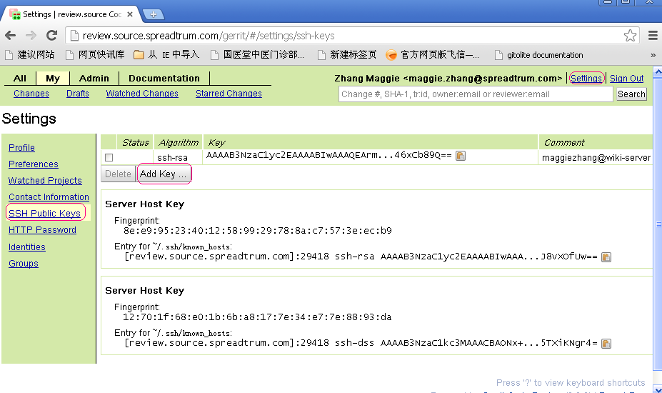

Gerrit 用户注册
. <number>

Slide 6
Browse Changes
Search Changes

Slide 7
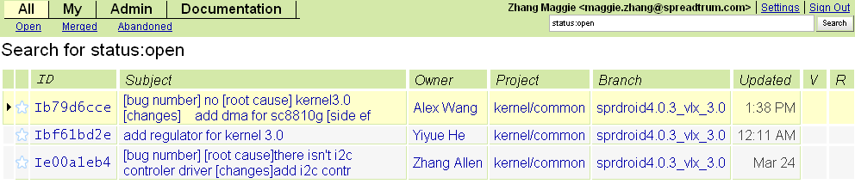
Browse Changes
Browse Changes

Slide 8
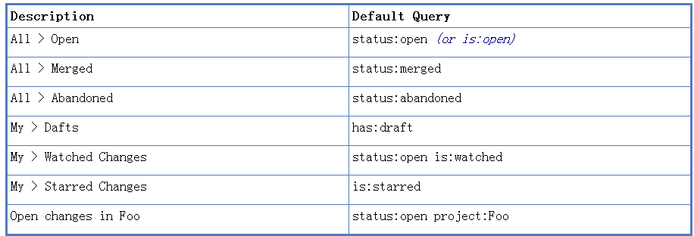
Searching Changes
Default searches

Slide 9
Search Operators
age:'AGE'
  Amount of time that has expired since the change was last updated with a review comment or new patch set. The age must be specified to include a unit suffix, for example age:2d:
change:'ID'
  Either a legacy numerical ID such as 15183, or a newer style Change-Id that was scraped out of the commit message.
owner:'USER'
  Changes originally submitted by USER.
reviewer:'USER'
  Changes that have been, or need to be, reviewed by USER.

Slide 10
Search Operators
commit:'SHA1'
  Changes where SHA1 is one of the patch sets of the change.
project:'PROJECT'
  Changes occuring in PROJECT. If PROJECT starts with ^ it matches project names by regular expression.
branch:'BRANCH'
  Changes for BRANCH. The branch name is the short name shown in the web interface.
message:'MESSAGE'
  Changes that matches MESSAGE arbitrary string in body commit messages.

Slide 11
Push Change by submitter

Slide 12
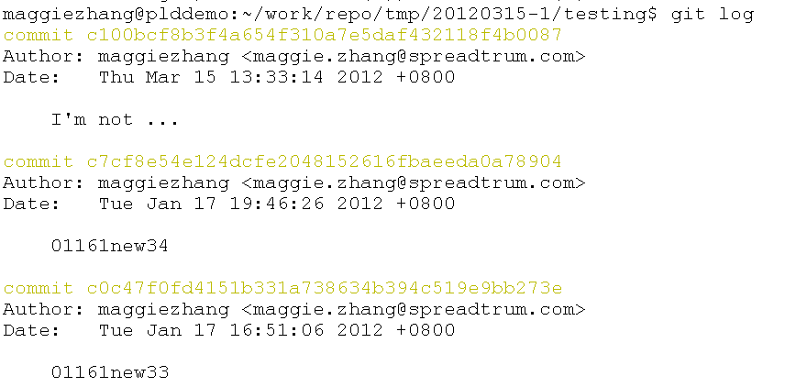
Creating Change
git clone gitosis@10.0.66.68:testing
vi main.c
git add main.c
git commit -m “I’m not …”

Slide 13
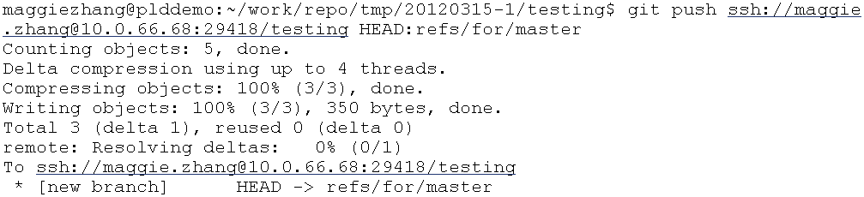
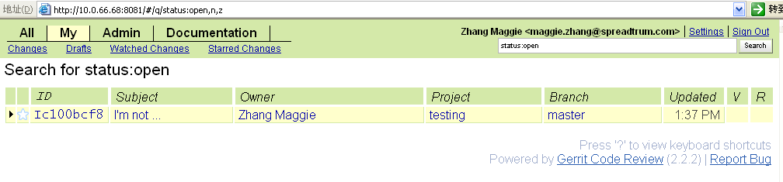
Push Change

Slide 14
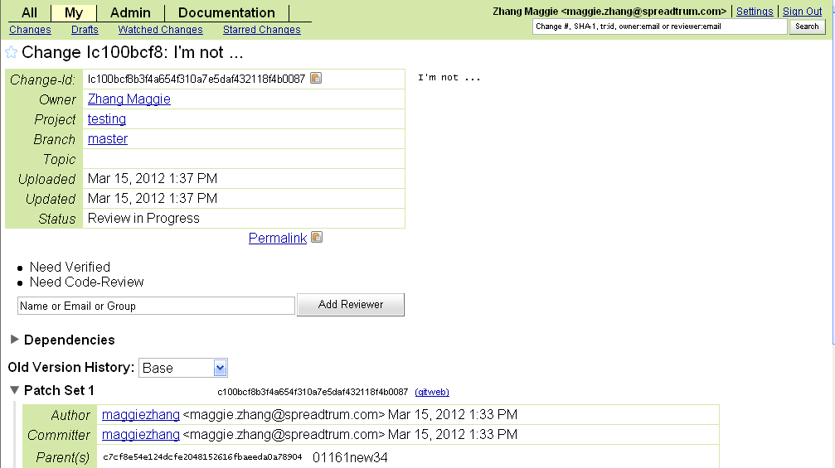
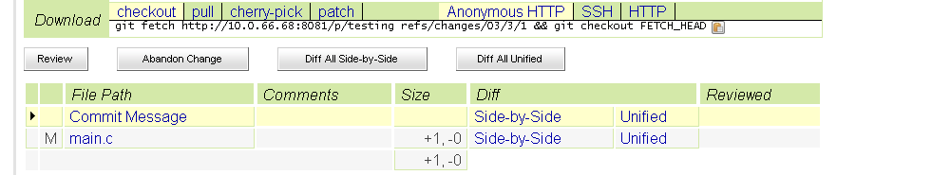
Browse Change

Slide 15
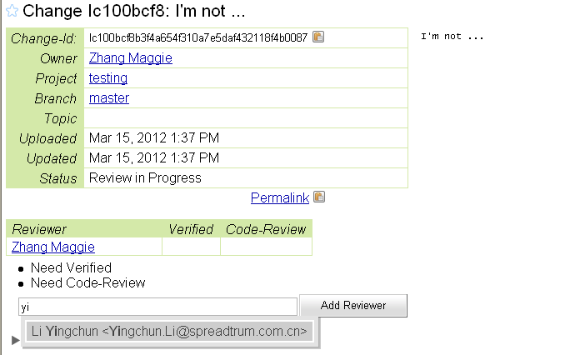
Add Reviewer

Slide 16
Review
Verify

Slide 17
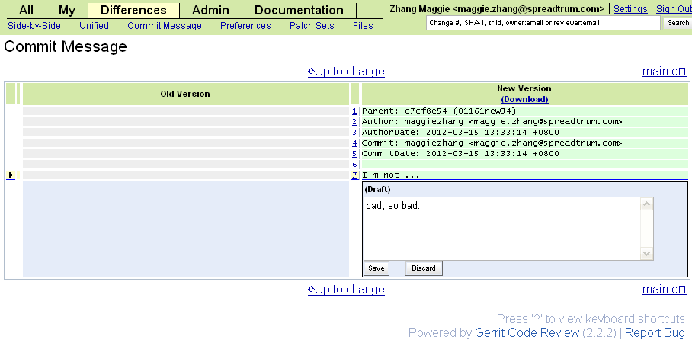
Comments on review

Slide 18
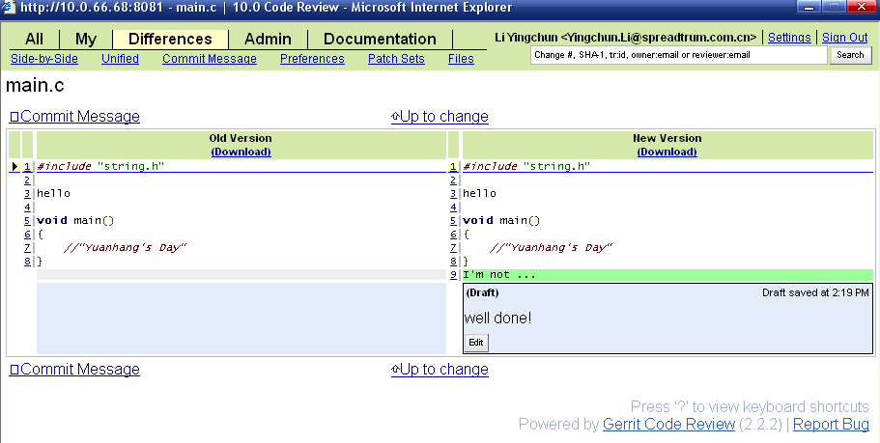
Comments on review

Slide 19
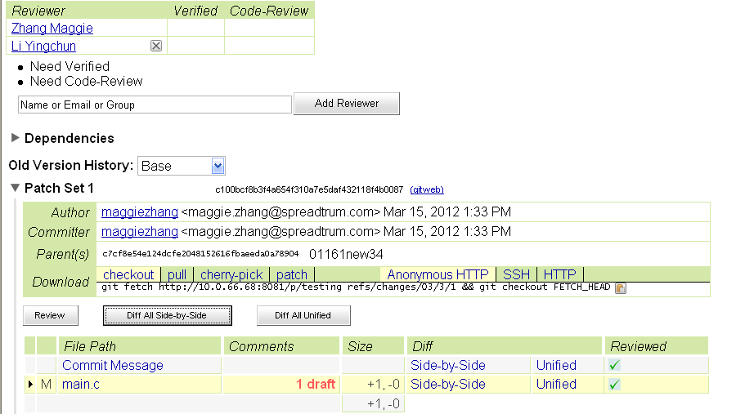
Comments on review

Slide 20
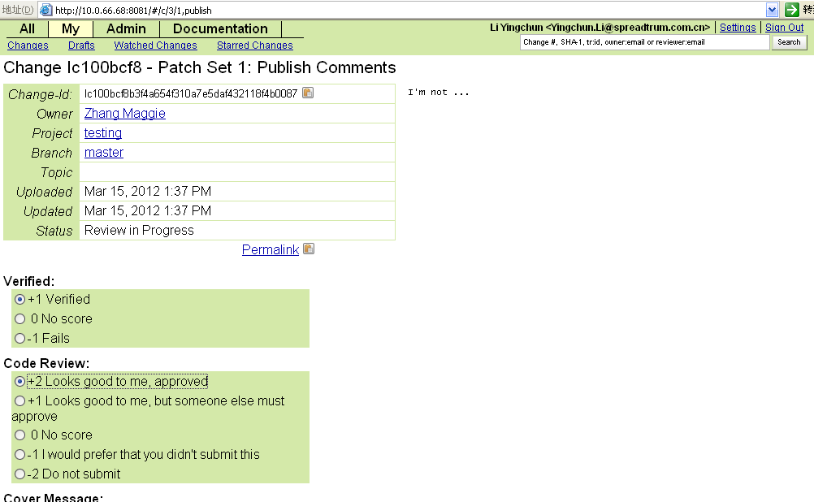
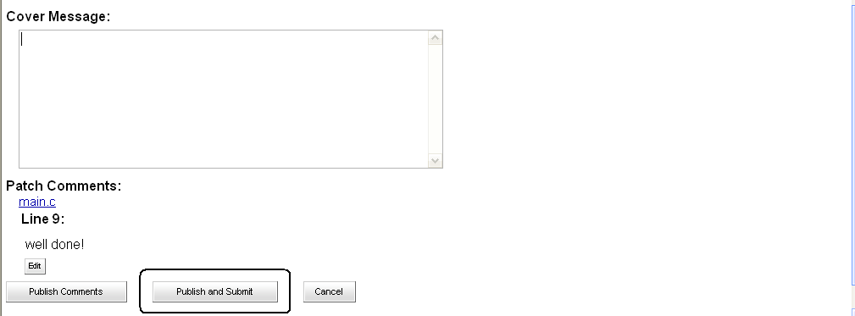
Publish and Submit

Slide 21
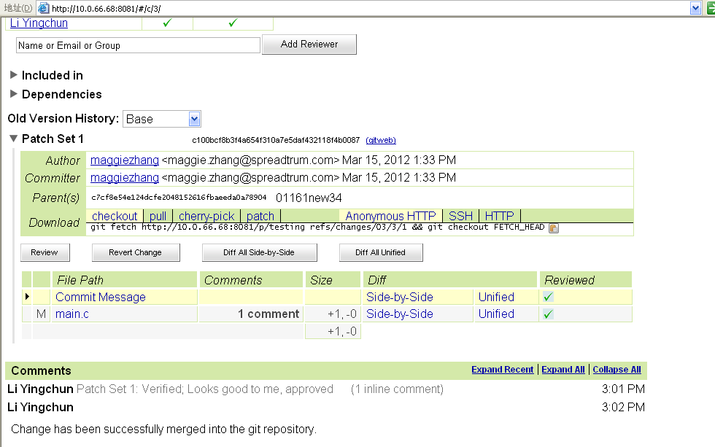
Publish and Submit
执行Publish and Submit后，回到下面页面，此时显示我的change已经被提交到远程仓库了。

Slide 22
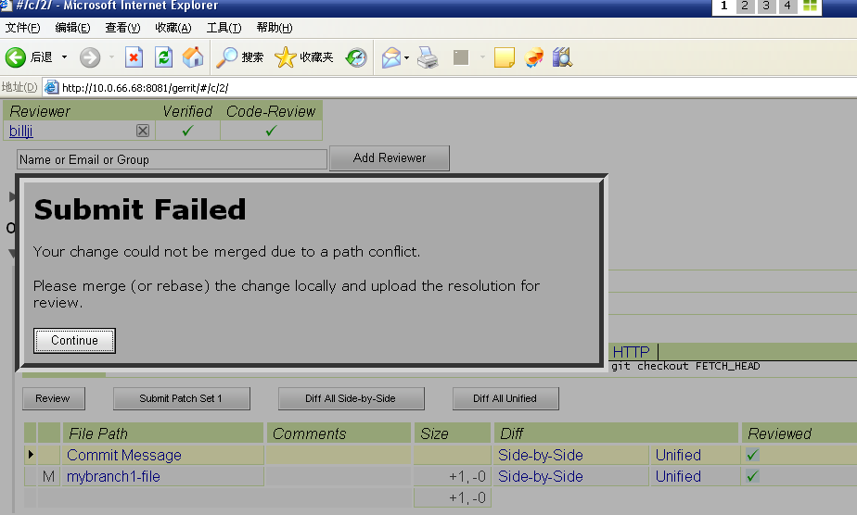
Submit Conflict

Slide 23
Submit Conflict
如果Submit时出现和远程服务器有冲突。需要author在本地仓库解决冲突后再Push。
处理方法：
git fetch korg #获取到远程当前最新代码
git checkout -b sprdroid korg/sprdroid #从远程分支最新节点创建本地新的分支
maggiezhang@plddemo:~/work/repo/tmp/55/testing$ git fetch http://10.0.66.68:8081/p/testing refs/changes/04/4/2 && git cherry-pick FETCH_HEAD
warning: no common commits
remote: Counting objects: 35, done
remote: Finding sources: 100% (35/35)
remote: Total 35 (delta 1), reused 6 (delta 1)
Unpacking objects: 100% (35/35), done.
From http://10.0.66.68:8081/p/testing
* branch refs/changes/04/4/2 -> FETCH_HEAD
Automatic cherry-pick failed. After resolving the conflicts,
mark the corrected paths with 'git add <paths>' or 'git rm <paths>'
and commit the result with:
git commit -c FETCH_HEAD
cherry-pick后，确保新commit的message中的Change-Id与上一个Patch Set的Change-Id相同。

Slide 24
Submit Conflict
如果，当前本地分支这个Change的commit是top commit，你也可以使用git rebase
来解决与远程的冲突。
处理方法：
git fetch korg #获取到远程当前最新代码
git checkout 本地分支 #切换到当时提交Change的分支
git rebase korg/sprdroid
此时会有冲突。
解决冲突
git add <冲突的文件>
git rebase --continue

Slide 25
Submit Conflict
在git cherry-pick, git rebase解决远程与Change Patch Set的冲突。
再次执行
git push maggie.zhang@10.0.66.68:29418/testing HEAD:refs/for/master。
此时，
这个Change里会生成一个新的Patch Set。
这个新Patch Set被Review通过，Verify通过后可以被Submit到远程仓库了。

Slide 26
Reworking the Change
如果review, verify不通过，或者review的人提出其他修改意见。需要继续修改这个Change。
要确保新的commit message中包含Change-Id，
并且它的值与已经提交到Gerrit中的Patch Set的Change-Id相同。
最常见的做法：
$ <checkout first commit>
$ <rework>
$ git commit --amend
如果Change之前的那个Patch Set（即commit)的message中没有Change-Id这一行信息，
当你在执行git commit --amend时，打开编辑器，将Gerrit网页上的Change-Id信息拷贝
到里面。下一页点击黑框，即拷贝Change-Id信息。

Slide 27
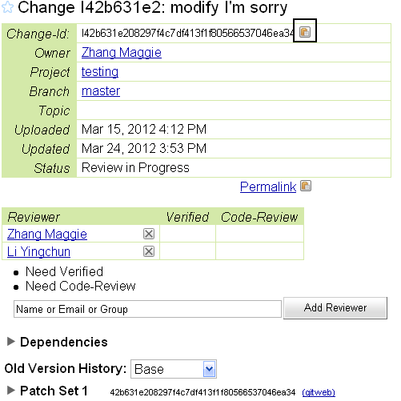
Reworking the Change
点击黑框标识的拷贝button，拷贝Change-Id。

Slide 28
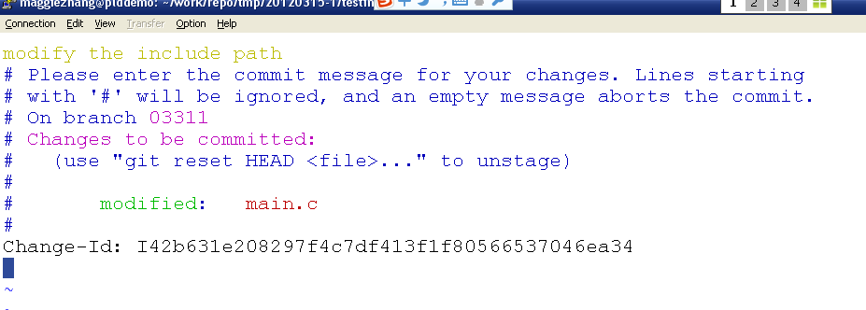
Reworking the Change

Slide 29
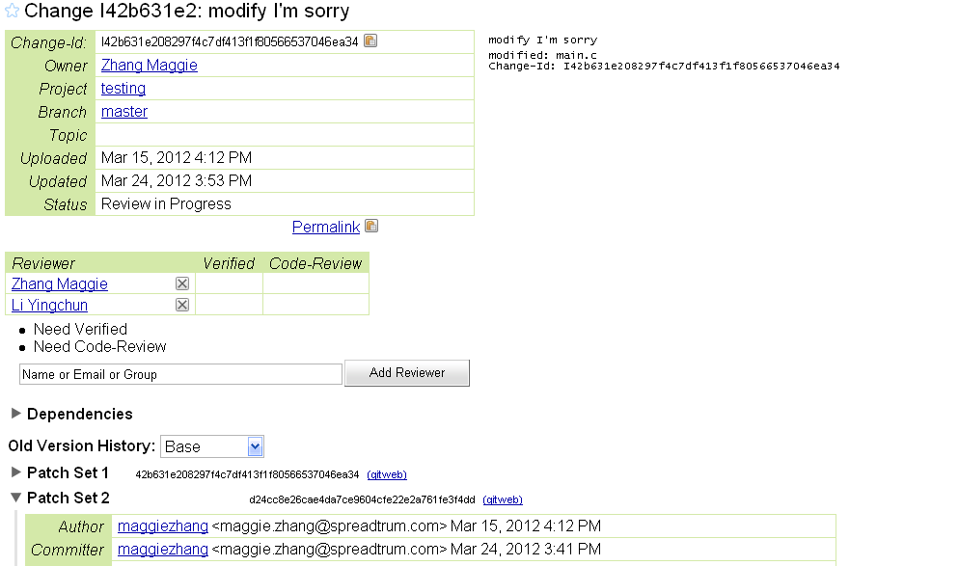
Reworking the Change
$ git push ssh://maggie.zhang@10.0.66.68:29418/testing HEAD:refs/for/master
在Change I42b631e2 生成了Patch Set 2

Slide 30
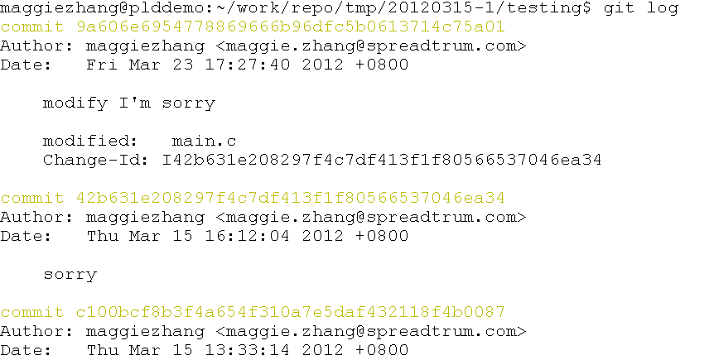
Reworking the Change

Slide 31
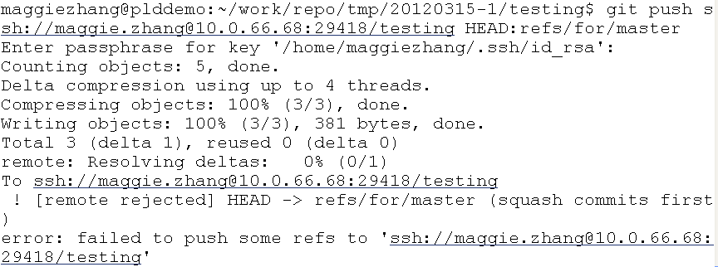
Reworking the Change
原来，我在这个Change Patch Set1基础上又做了一次修改并且commit。按照提示，我需要squash commits。

Slide 32
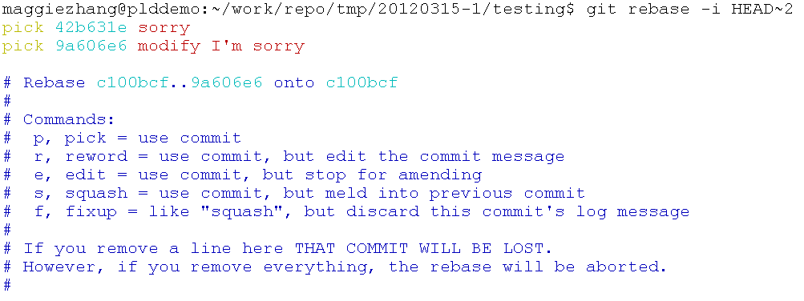
Reworking the Change

Slide 33
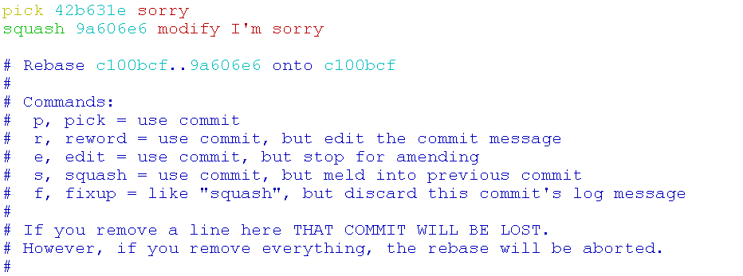
Reworking the Change

Slide 34
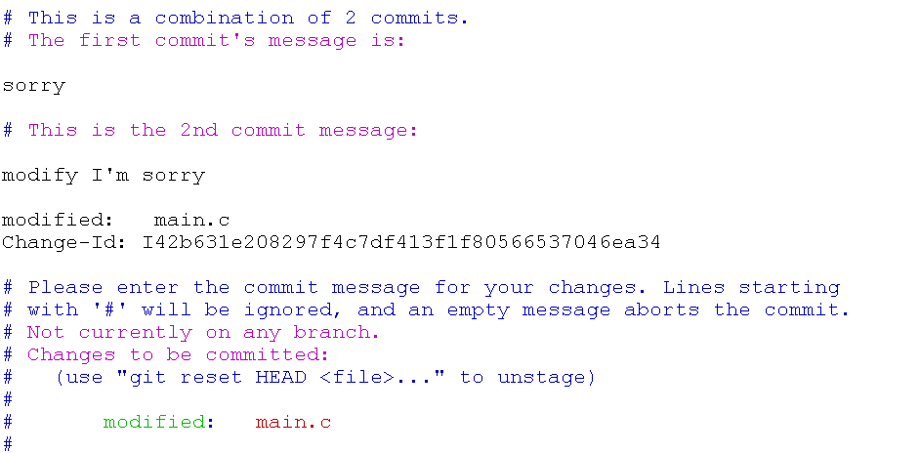
Reworking the Change
wq!就会弹出另外一个编辑窗口。这个时候可以有机会重新修改一下注释信息。

Slide 35
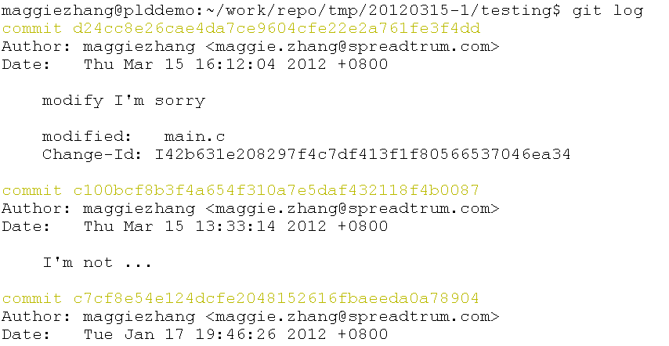
Reworking the Change

Slide 36
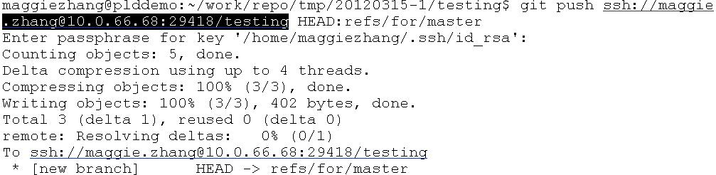
Reworking the Change

Slide 37
Principle
一个Task一个commit；一个Bug一个commit。
提交一个Commit，在Gerrit中成为一个Change。
一个Change拥有一个或者多个Patch Set。
没有逻辑依赖的Change，最好不要在一个分支上罗列。
Rework后不要另外提交一个Change,提交为Change的又一个Patch Set。
. <number>

Slide 38
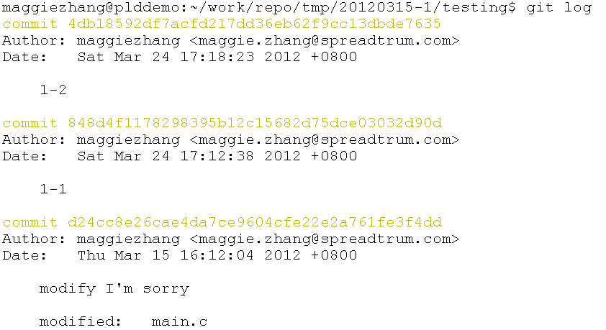
Principle
Commit 4db185和Commit 848d4f两个提交，并没有逻辑上的依赖，最好在两个本地分支上去提交。每个commit的父亲是一个远程服务器上已有的commit。

